Slide 1



Расширенные возможности анализа и подготовки отчетности
Интеграция инструментов
self-service в ФАП
Евгений Богданов
Департамент управления продуктами
Продуктовый менеджер (отчетность и визуализация данных)
«ФОРСАЙТ»

Slide 2



Мини-революция в отчетности ФАП
В ФАП 10.5 (июль 2024) представлено 2 новых инструмента отчетности: модель данных и информационная панель
Простота использования
То, чего не хватало Enterprise-платформе. Легкость конструирования и подход self-service. Синергия инструментов.
Увеличенная производительность
Увеличение скорости загрузки и обработки данных, использование колоночной БД «из коробки», поддержка работы с большим кол-вом измерений
Источники данных
Одновременная поддержка разнообразных корпоративных и пользовательских источников, а также ранее созданных «кубов» ФАП.
Дополнительные функции
Режим экстракции данных, легкая публикация и API для подключения внешних библиотек визуализации
Проверенные технологии
Новые инструменты прошли апробацию в рамках продукта FlyBI.
Доступность и лицензирование
Инструменты доступны в полном объеме уже для базового пользователя ФАП.
2

Slide 3





Подробнее о новых инструментах
Модель данных
Информационная панель
«Плоская» (реляционная) структура БД, содержащая данные, объединенные по определенным правилам из различных источников.
Включает инструмент визуального конструирования модели данных (определение связи таблиц, задание типа связи – INNER/OUTER/LEFT/RIGHT JOIN, фильтрация данных и вычисляемые показатели).
Поддерживает 2 режима работы: режим прямого подключения к данным и режим извлечения данных.
Источниками данных модели могут быть различные СУБД (PostgreSQL, Microsoft SQL Server, Oracle, SAP HANA, MariaDB), ODBC, измерения, таблицы, многомерные кубы, файлы Excel и CSV.
В режиме извлечения данных формирует аналитическую витрину с использованием колоночной СУБД Clickhouse, обеспечивающей компактное хранение данных и быстрый расчет агрегатов.
Можно использовать в новом типе дашборда – «Информационной панели», а также в любых объектах, использующих табличные данные (измерения, кубы, SQL-запросы, регламентные отчеты и т.п.).
Инструмент конструирования дашбордов в парадигме легкого конструирования «на лету».
Позволяет конструировать информационные панели в стиле self-service, а также использовать как кубовые модели, так и новые «плоские» модели одновременно в смешанном (гибридном) режиме.
Содержит широкий перечень визуализаторов, включая новые: диаграмму Sankey, диаграмму рассеяния и карту с точками на базе технологии OpenStreetMap.
Обеспечивает связывание и группировку визуализаторов в слайды (дашборды), интерактивное взаимодействие визуализаторов в слайде, новый API подключения внешних визуализаторов, функции публикации данных.
Инструмент получит новый визуальный конструктор информационных панелей. По мере развития конструктора, новый компонент будет постепенно вытеснять «Аналитические панели».

Slide 4









Производительность
Оптимизация производительности в нашем постоянном фокусе внимания
Примеры
Основные направления
Загрузка и разбор CSV файла объемом 2.3 Гб
Поддержка моделей/кубов с большим количеством измерений
Режим экстракции и использование внутренней аналитической колоночной СУБД для ускорения работы с данными
Автоматическая оптимизация структур хранения данных (партиционирование, индексы и т.п.)
Ускоренная обработка пользовательских файлов
Поддержка кластерных конфигураций
100 сек
Скорость обработки данных (расчет агрегатов)
до 200 млн. строк/сек
Расчет цепочек алгоритмов с использованием in-mem кэша (вход 1 млн. точек, выход 55 млн. точек)
7 мин
4

Slide 5
Дорожная карта 24-25 FY
2024 FY (октябрь – март)
2025 FY
Новый конструктор дашборда
Перенос объектов между репозиториями
Расширенная синхронизация измерений
Обновленные элементы управления
Вставка изображений и текстов
Вкладки
Пользовательские кнопки
Объединение (UNION) в модели данных
Оптимизация производительности
Пользовательские вычислимые показатели
Загрузка данных по расписанию
Ассоциативный анализ
Расширение перечня визулизаторов «из коробки»
Адаптивный интерфейс
Объектная модель дашборда и поддержка Fore
Развитие картографии
7

Slide 6

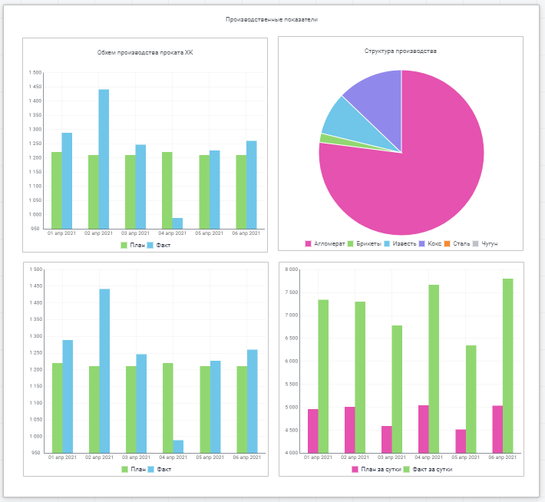

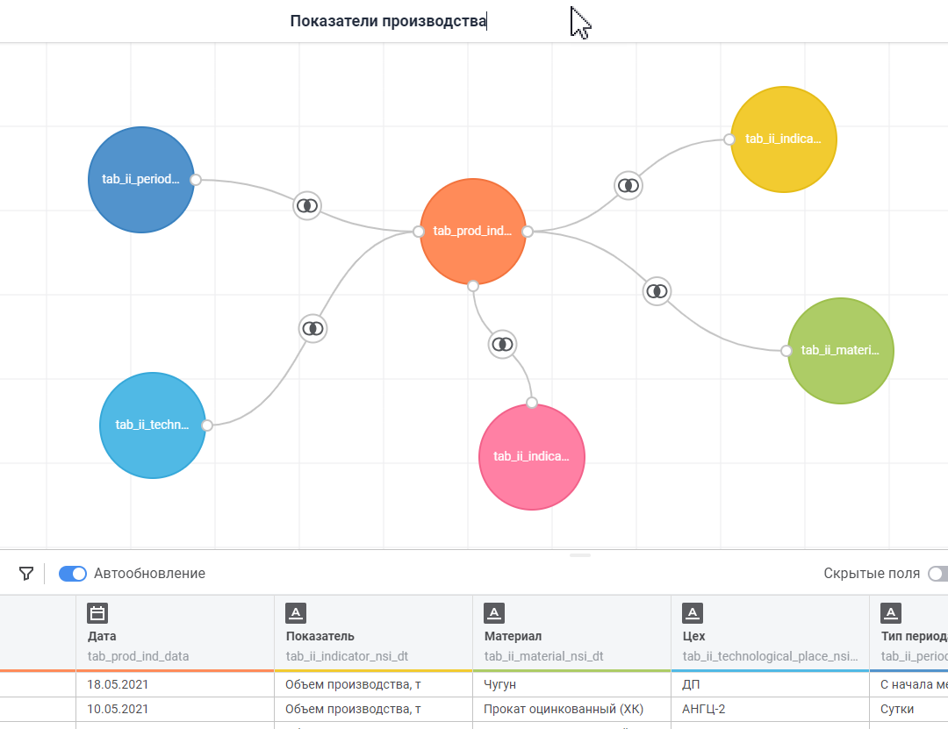
Демо

Slide 7
Благодарим за внимание!

